Slide 1
プログラミング基礎同演習
NumPyとSciPyの使い方
2019/12/3
慶應義塾大学理工学部物理情報工学科
渡辺
#プロ同演習

Slide 2
前々回の解説：フィボナッチ数列
解きたい数列
以下の形を仮定
元の漸化式と見比べると
α, βは以下の方程式の解

Slide 3
前々回の解説：フィボナッチ数列
同様に
を消去すると

Slide 4
前々回の解説：フィボナッチ数列
フィボナッチ数は平面を埋めるらせん構造に現れる
3
5
1
1
2
13
8
ex) 花びらの数、ひまわりの種等

Slide 5
前回の解説：枝刈り
やったこと
割りばしゲームの全探索から
「後手が負ける手」を枝刈りして
後手必勝の確認をする
枝刈りとは
後手が「負ける手」を「選ばない」こと
(先手番の手はいじることができない)

Slide 6
前回の解説：枝刈り
枝刈り関数prune
先手の勝ち筋があればTrue、そうでなければFalseを返す関数
def prune(node):
if max(node.s) == 0:
return True
if node.is_first:
for n in node.siblings:
if prune(n):
return True
return False
if not node.is_first:
sib = node.siblings.copy()
for n in sib:
if prune(n):
node.siblings.remove(n)
if not node.siblings:
return True
return False
先手番の処理
後手番の処理

Slide 7
前回の解説：枝刈り(先手番)
if node.is_first:
for n in node.siblings:
if prune(n):
return True
return False
自分の子ノード全てに対して、pruneを
再帰的に呼びだす
一つでもTrueを返したらTrueを返す
先手の勝ちにつながる手があればTrue
それ以外ならFalse
True
False
どこかに
先手の勝ちがある
最後まで探しても
先手番の勝ちがない
先手番
先手番
後手番
後手番
後手番
後手の負け

Slide 8
前回の解説：枝刈り(後手番)
for n in sib:
if prune(n):
node.siblings.remove(n)
自分の子ノード(いま打てる手)を全て調べ、
負けにつながる手があったら枝刈り(remove)
後手番
×
先手番
後手番
後手の負け

Slide 9
前回の解説：枝刈り(後手番)
if not node.siblings:
return True
枝刈りの結果、子ノードがなくなった
＝打つ手がなくなった
そこに来たら必敗なのでTrueを返す
後手番
×
先手番
後手番
×
×

Slide 10
本講義で学ぶこと
NumPyとSciPyの使い方

Slide 11
NumPyとは
多次元配列を高速に扱うためのモジュール
配列指向 (Array Oriented Computing)
裏でLAPACKというライブラリを呼んでいる
LAPACKはBLASというライブラリ上に構築されている
NumPy (Numeric Python)
LAPACK (Linear Algebra PACKage)
BLAS (Basic Linear Algebra Subprograms)

Slide 12
BLASとは
Basic Linear Algebra Subprograms
ベクトルや行列同士の演算ルーチンをまとめたもの
これがないと数値計算ができない
新しいCPUでは、専用のBLASライブラリが必要(BLAS職人)
Level 1
=
+
=
・
ベクトル同士の演算
Level 2
ベクトルと行列の演算
=
x
Level 3
行列と行列の演算
=
x

Slide 13
LAPACKとは
Linear Algebra PACKage
BLASをビルディングブロックとして線形代数の問題を解くパッケージ
連立一次方程式
最小二乗法
固有値問題
特異値問題
線形代数演算ライブラリBLAS とLAPACKの基礎と実践 (中田真秀)
https://www.r-ccs.riken.jp/wp-content/uploads/2019/05/nakata190523.pdf

Slide 14
行列積
m行k列の行列と k行n列の行列の積はm行n列になる
(3, 4)
(4, 5)
(3, 5)
X
=
(4, 5)
(3, 4)
(3, 5)

Slide 15
行列の近似
m行k列の行列と k行n列の行列の積はm行n列になる
kを小さくとると、大きな行列を細い行列の積で近似できる
m
k
m
n
≒
k
x
n
要素数mn
要素数mk
要素数kn
k << m, n なら mn >> k(m+n)

Slide 16
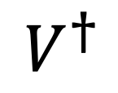
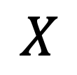

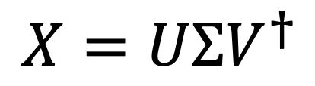

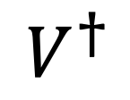

特異値分解
Singular Value Decomposition, SVD
$$X=UΣV^{†}$$
$$X$$
=
$$U$$
x
$$Σ$$
x
$$V^{†}$$
$$Σ$$
対角行列
$$U$$
$$V^{†}$$
ユニタリ行列

Slide 17
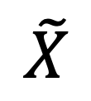

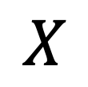
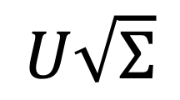


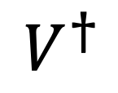

特異値分解による低ランク近似
$$X$$
=
$$U$$
x
$$Σ$$
x
$$V^{†}$$
=
$$U\sqrt{Σ}$$
x
$$\sqrt{Σ}V^{†}$$
こことここだけ使って再構成
$$\tilde{X}$$
=
$$U\sqrt{Σ}$$
x
$$\sqrt{Σ}V^{†}$$

Slide 18

課題2：画像の低ランク近似
モノクロ画像は、行列とみなすことができる
25
68
59
12
高さh、幅wのモノクロ画像は各要素0から255のh行w列の行列

Slide 19



課題2：画像の低ランク近似
インターネットから
画像をダウンロード
画像をモノクロ化
行列とみなして低ランク近似
近似された画像
$$\tilde{X}$$
=
$$U\sqrt{Σ}$$
x
$$\sqrt{Σ}V^{†}$$

